Slide 1

Unidad de Planeación Minero Energética

Slide 2
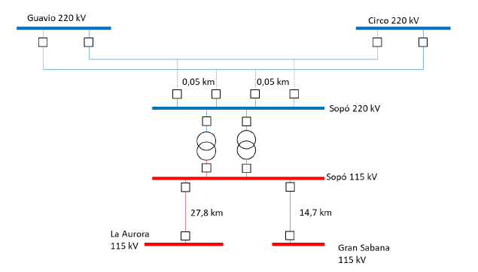

Sopó 230/115 kV y líneas asociadas
Nombre de la obra | Descripción de la Obra
Sopó 230/115 kV y líneas asociadas | Nueva SE intercepta Guavio – Circo 1 y 2 230 kV Dos autotrafos 230/115 kV de 300 MVA Dos nuevas líneas con de 1200 A: Sopó – Gran sabana 115 kV y Sopó – Bochica 115 kV. 6 Bahías de Reserva
F-CE-01_V4

Slide 3
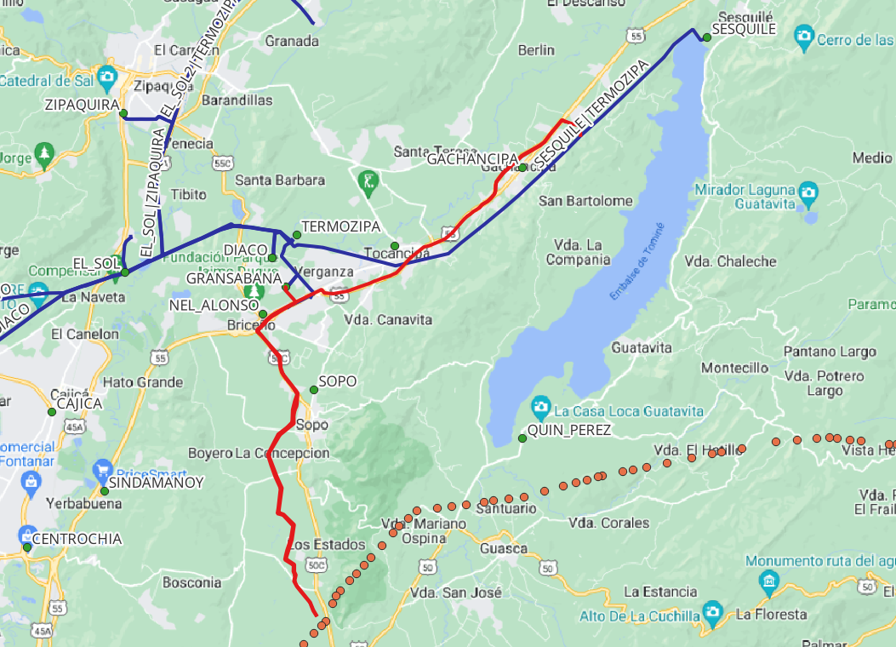
Sopó 230/115 kV y líneas asociadas
SE Sopo - Corredor doble circuito hasta la ruta 55 (Linea Nueva)
Se Plantea utilizar los actuales corredores TLeona-Gransabana y Sesquilé – Termozipa para extender las nuevas líneas hacia las Subestaciones Gransabana 115 kV y La Aurora 115 kV.
SE Aurora
LT Guavio – Circo 1 y 2 230 kV
SE Sopo
F-CE-01_V4
Notes:
Infraestructura Compartida con el proyecto Norte ( Opción 1)

Slide 4
Sopó 230/115 kV y líneas asociadas – Obras Consideradas
Nombre - Obras | FPO
Repotenciación Peldar - Zipaquira 115kV | 2023
Repotenciación Peldar - Ubate 115kV | 2024
Nueva subestación Occidente 115/11,4kV y Líneas Asociadas | 2024
Subestación Montevideo 115 kV y Líneas asociadas | 2024
Repotenciación Líneas Sabana Norte Bogotá 115 kV | 2024
Subestación Bochica (Aurora) 115 kV Y Líneas 115 kV Asociadas | 2024
Subestación Tren Occidente 115 kV y Líneas asociadas | 2025
Repotenciación LT La Guaca - Colegio 115 kV. | 2025
Construcción LT segundo circuito Guaca - Colegio 115 kV. | 2025
Subestación Porvenir 115 kV y Líneas asociadas | 2025
​UPME 01 - 2013 Sogamoso – Norte – Nueva Esperanza 500 kV | 2025
​UPME 03 - 2010 Chivor Norte Bacatá. CHIVOR – CHIVOR II – NORTE – BACATÁ 230 kV | 2025
Subestación La Ceiba 115 y líneas asociadas | 2025
Subestación Norte 115 kV - STR | 2026
Transformador Nueva Esperanza T2 500/115 kV, 150MVA | 2026
F-CE-01_V4

Slide 5
Sopó 230/115 kV y líneas asociadas – Casos de Análisis
CONTINGENCIAS CRÍTICAS
Bacata - Chia 1 115
Bacata - El Sol 1 115
Bacata - Primavera 1 500 T1
Bacata 1 500/120
Bacata 1 500/230
Bacata 2 500/120
Chia - Diaco 1 115
Diaco - Termozipa 1 115
El Sol - Tenjo 1 115
El Sol - Termozipa 1 115
El Sol - Termozipa 2 115
El Sol - Zipaquira 1 115
Gran Sabana - Termozipa 1 115
Nva Esperanza - Virginia1 1 500 T1
Aurora - Sesquile 1 115
Peldar - TPeldar 1 115
Simijaca - Ubate 1 115
TPeldar - Ubate 1 115
Tpeldar - Zipaquira 1 115
Aurora - TermoZipa 1 115
Bacata - Primavera 1 500 T2
Norte - Sesquile 1 115
Norte - Ubate 1 115
Norte - TPeldar 1 115
Norte 1 230/120/13.8
Norte 2 230/120/13.8
Gran Sabana - Norte 1 115
Noroeste - Tenjo 1 115
Norte - Sogamoso 1 500 T2
Nva Esperanza - Virginia1 1 500 T2
Caso | Año | S/E Sopo 115V y Líneas asociadas | S/E Norte y Líneas asociadas
1 | 2026 | No | sí
 | 2031 | No | sí
2 | 2026 | No | No
 | 2031 | No | No
3 | 2026 | sí | No
 | 2031 | sí | No
4 | 2026 | sí | sí
 | 2031 | sí | sí
5 | 2040 | sí | sí
 | 2040 | No | sí
Las contingencias críticas son en los diferentes escenarios que se evaluaron por la Unidad, puede que algunas de estas no se presenten en todos los escenarios.
F-CE-01_V4

Slide 6
Sopó 230/115 kV y líneas asociadas - Escenarios Económicos
ESCENARIO | CARACTERÍSTICAS
Escenario Crítico | Entrada de Norte FPO (oct-2025 – Jun-2026) y Sopó FPO (Dic-2027). Se cuantifican beneficios para Sopó desde el 2040.
Escenario 1 | Entrada de Norte FPO (2029) y Sopó FPO (Dic-2027). Se cuantifican beneficios para Sopo en el 2028, adicional a los esperados desde el 2040.
Escenario 2 | Entrada de Norte FPO (2030) y Sopó FPO (Dic-2027). Se cuantifican beneficios para Sopo en el 2028 y 2029, adicional a los esperados desde el 2040.
Escenario 3 | Entrada de Norte FPO (2031) y Sopó FPO (Dic-2027). Se cuantifican beneficios para Sopo en el 2028, 2029 y 2030, adicional a los esperados desde el 2040.
F-CE-01_V4

Slide 7
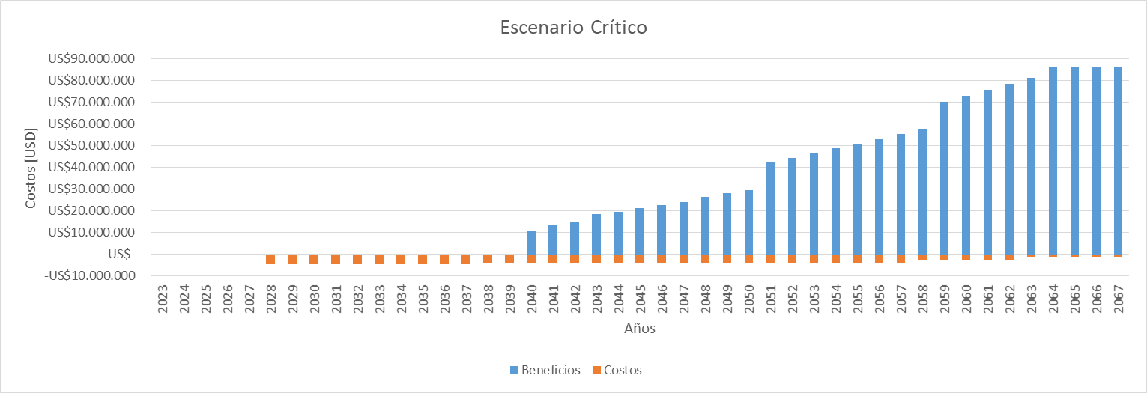
Escenario Crítico
Se cuantifican beneficios para Sopó desde el 2040.
B/C: 2.510
Entrada de Norte FPO (oct-2025 – Jun-2026) y Sopó FPO (Dic-2027).

Slide 8

Escenario 1
Se cuantifican beneficios para Sopó en el 2028, adicional a los esperados desde el 2040.
B/C: 3.043
Entrada de Norte FPO (2029) y Sopó FPO (Dic-2027).

Slide 9
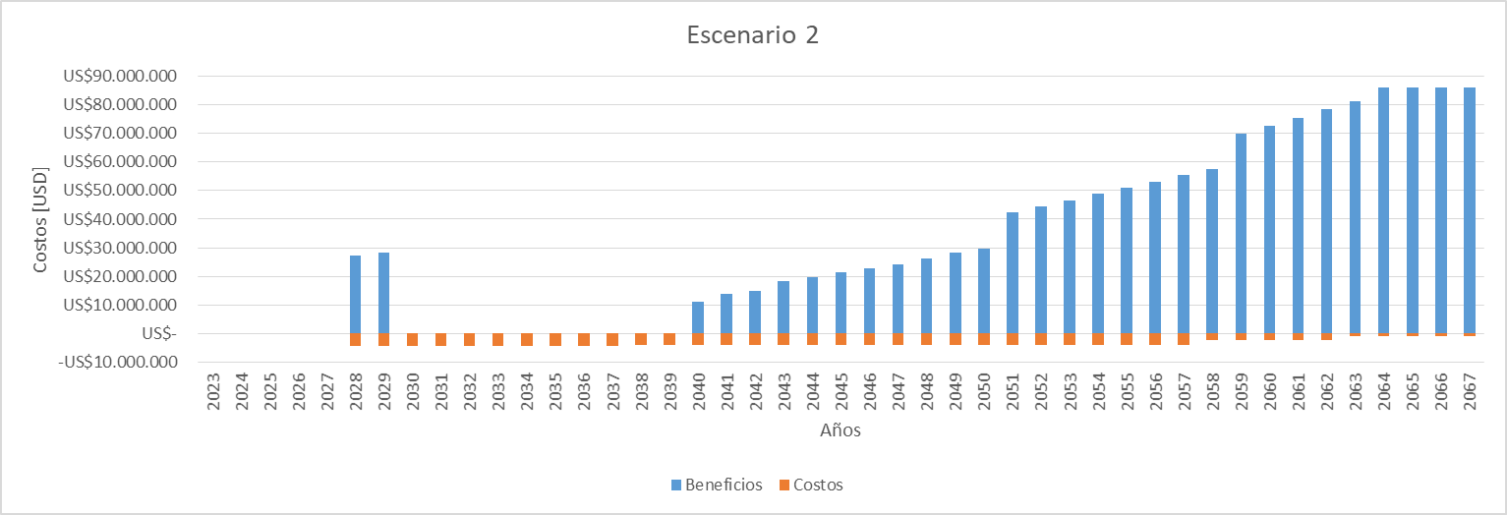
Escenario 2
Se cuantifican beneficios para Sopó en el 2028 y 2029, adicional a los esperados desde el 2040.
B/C: 3.557
Entrada de Norte FPO (2030) y Sopó FPO (Dic-2027).

Slide 10
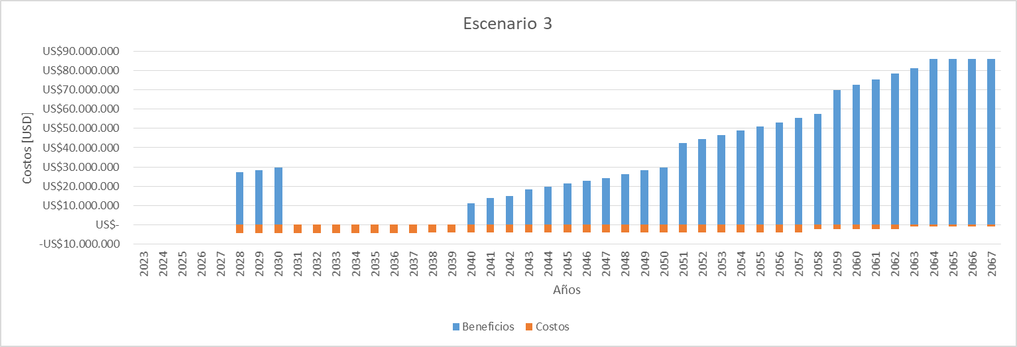
Escenario 3
Se cuantifican beneficios para Sopó en el 2028, 2029 y 2030, adicional a los esperados desde el 2040.
B/C: 4.051
Entrada de Norte FPO (2031) y Sopó FPO (Dic-2027).

Slide 11
Resumen B/C
ESCENARIO | CARACTERÍSTICAS | B/C
Escenario Crítico | Entrada de Norte FPO (oct-2025 – Jun-2026) y Sopó FPO (Dic-2027). Se cuantifican beneficios para Sopó desde el 2040. | 2,510
Escenario 1 | Entrada de Norte FPO (2029) y Sopó FPO (Dic-2027). Se cuantifican beneficios para Sopó en el 2028, adicional a los esperados desde el 2040. | 3,043
Escenario 2 | Entrada de Norte FPO (2030) y Sopó FPO (Dic-2027). Se cuantifican beneficios para Sopó en el 2028 y 2029, adicional a los esperados desde el 2040. | 3,557
Escenario 3 | Entrada de Norte FPO (2031) y Sopó FPO (Dic-2027). Se cuantifican beneficios para Sopó en el 2028, 2029 y 2030, adicional a los esperados desde el 2040. | 4,051
F-CE-01_V4

Slide 12
Sopó 230/115 kV y líneas asociadas – Cargabilidad Transformadores
ESCENARIO | CARACTERÍSTICAS
Generación Máxima – Demanda Máxima | 2040 TR 1 Sopo 230/115 – 26,5% TR 2 Sopo 230/115 – 26,5%
Generación Mínima – Demanda Máxima | 2040 TR 1 Sopo 230/115 – 18,8% TR 2 Sopo 230/115 – 18,8%
Generación Mínima – Demanda Media | 2040 TR 1 Sopo 230/115 – 50,4% - N-1 TR 2 Sopo 230/115 TR 2 Sopo 230/115 – 50,4% - N-1 TR 1 Sopo 230/115
F-CE-01_V4
Notes:
Se ve necesario que ENEL nos socialice las razones de la capacidad de los transformadores.

Slide 13




Gracias!
@upmecol @upmeoficial @upmeoficial @upmeoficial
www.upme.gov.co

